Slide 1
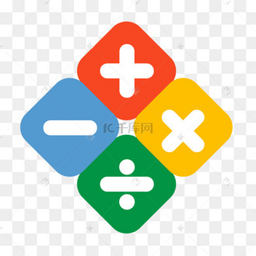
要加强数学等基础学科的研究
——习近平

Slide 2
第1组

